Slide 1


SPIEGAZIONE DEL FUNZIONAMENTO DEL PROGETTO
Arduino
C#

Slide 2
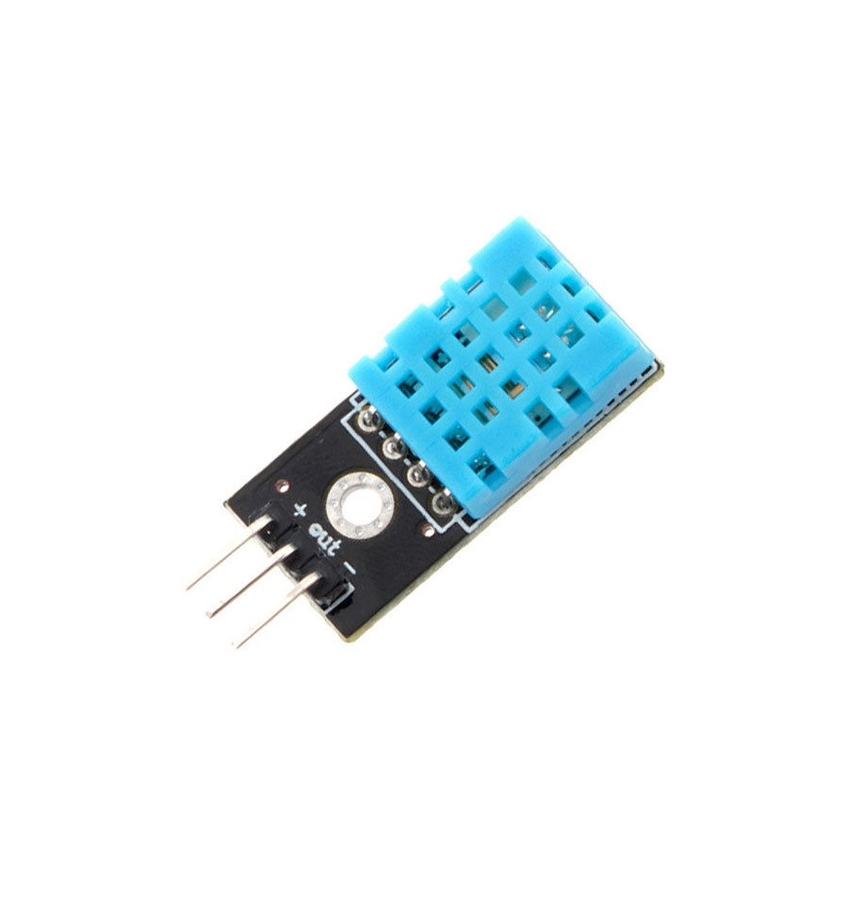

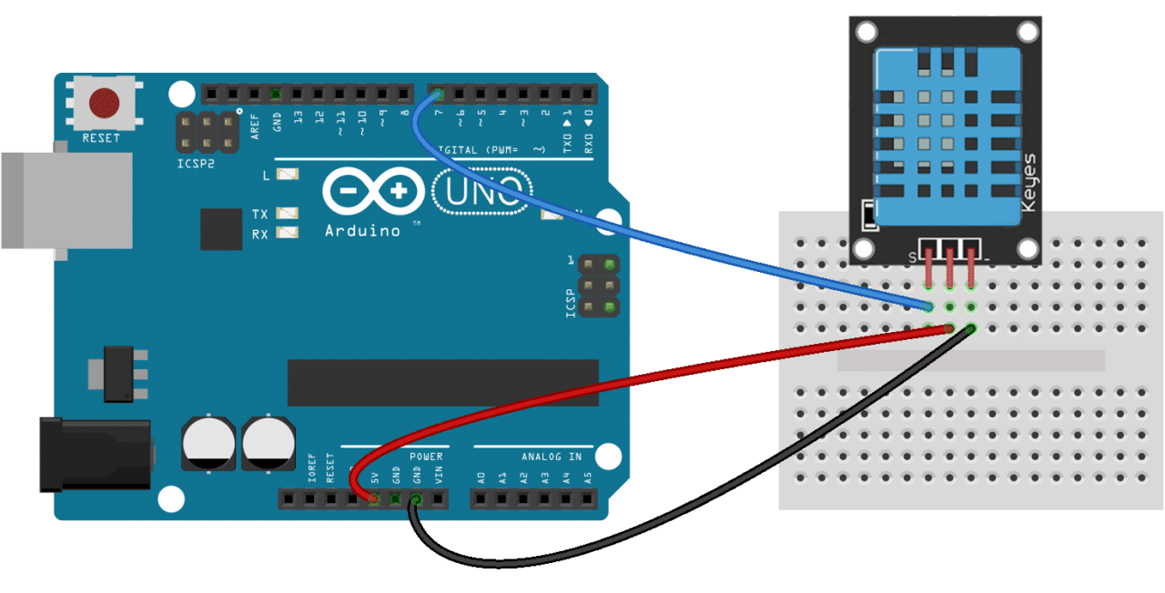
DHT Sensor
Arduino
Collego il DHT Sensor ad Arduino, come nella foto sottostante

Slide 3
DHT Sensor
& Arduino
Arduino, con adesso collegato il DHT Sensor, manda sulla porta seriale i valori delle temperature rilevate e il programma in C# può leggere questi valori
C#
Tramite apposito codice, il programma C# può leggere i valori delle temperature dalla porta seriale. Questi valori vengono poi visualizzati nell’interfaccia del programma in una lista e nell’istogramma, e vengono inoltre salvati su un file

Slide 4





Programma C#
Interfaccia programma
File di backup
Bottoni per le azioni possibili
Lista con temperature
Istogramma

Slide 5
L’invio dei dati rilevati si ripete ogni 20 secondi circa
Porta seriale
Ogni 20 secondi, il sensore rileva la temperatura, la quale viene inviata sulla porta seriale. A questo punto può quindi essere letta dal programma C#, che di conseguenza la controlla e se risulta valida, compie tutte le azioni già precedentemente elencate
Programma C#

